Slide 1
Catégorisez automatiquement des questions
OpenClassrooms - Ingénieur Machine Learning
Thibaud GROSJEAN - MARS 2022

Slide 2
Présentation du projet
StackOverflow, plateforme de Q&A pour la programmation
Créée en 2008 par Jeff Atwood
Système de réputation
Système de vote
Objectifs :
Système de suggestion de tags
Déploiement d’une API de prédiction

Slide 3
Extraction des données
Utilisation de StackExchange explorer
Extraction de la Base de données
Table Posts
Au format .csv
50000 questions
SELECT TOP(50000) Id, Title, Body, Tags
From Posts
WHERE PostTypeId = 1
AND LEN(Tags) - LEN(REPLACE(Tags, '<','')) >= 5
AND Score >= 5
ORDER BY CreationDate

Slide 4

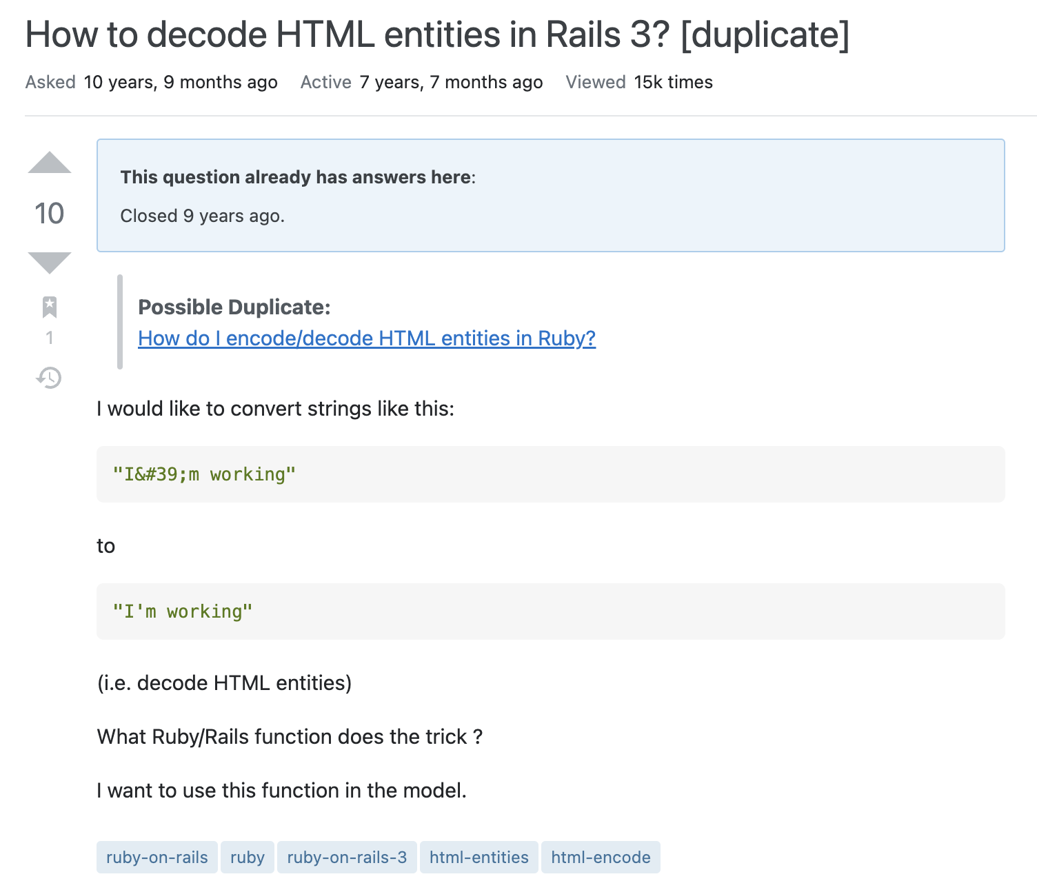
Présentation du Projet - QUestion
Contenu
Titre
Corps
Tags
Meta-data
Votes
Vues
Favoris
…
Notes:
L’utilisateur a tout intérêt à bien présenter sa question
À choisir les bons tags
Afin que sa question soit référencée correctement

Slide 5
Présentation du Projet - QUestion
“How to decode HTML entities in Rails 3?”

Slide 6
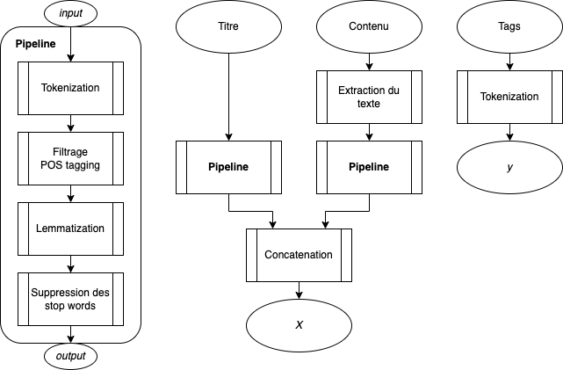
Prétraitement des données

Slide 7
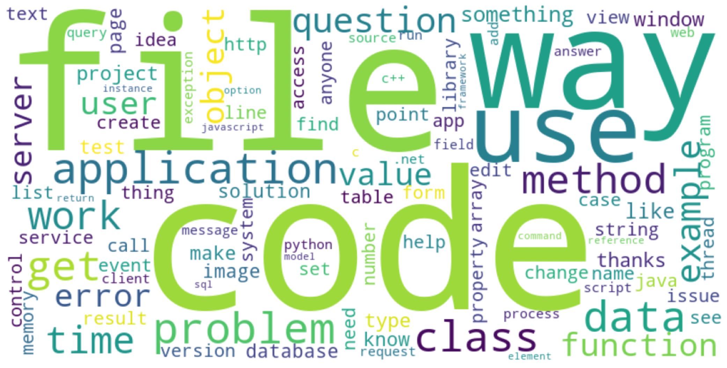
Exploration des données - Contenu
Valeurs uniques : 84856

Slide 8
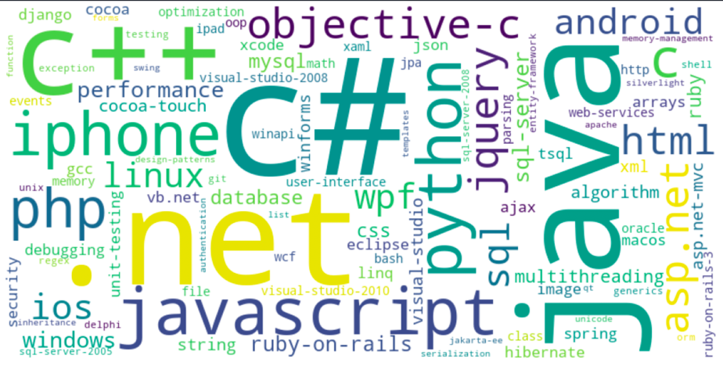
Exploration des données – Tags
Valeurs uniques : 14149

Slide 9
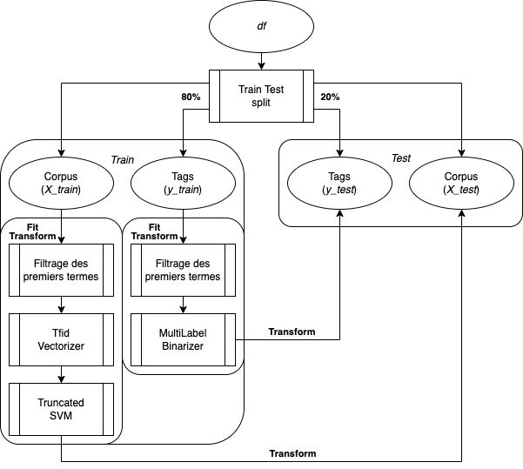
Traitement des données

Slide 10
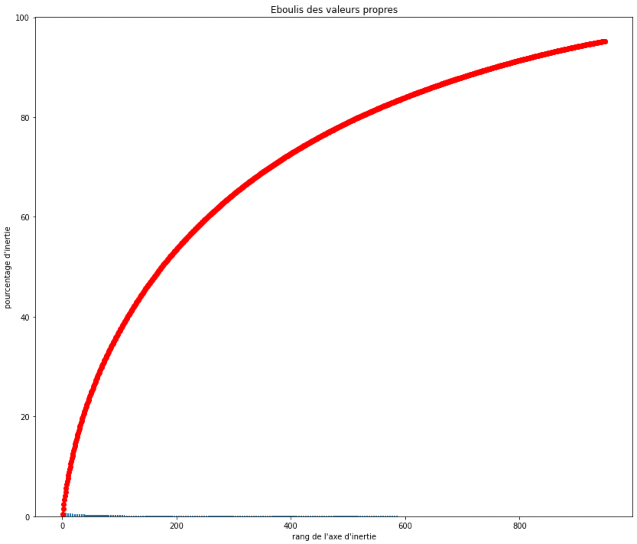
Reduction dimensionnelle
1250 variables
990 composants
Variance expliquée : 96%

Slide 11
Approche supevisée
Utilisation de la stratégie OneVsRest (ou OneVsAll)
Ainsi que de modèles habilités à la classification multiple
Régression Logistique (OvR)
SVM (OvR)
SGD (OvR)
K Nearest Neighbors
Random Forest
Notes:
OVR : permet de fit un classificateur binaire pour chaque label du jeu de données

Slide 12
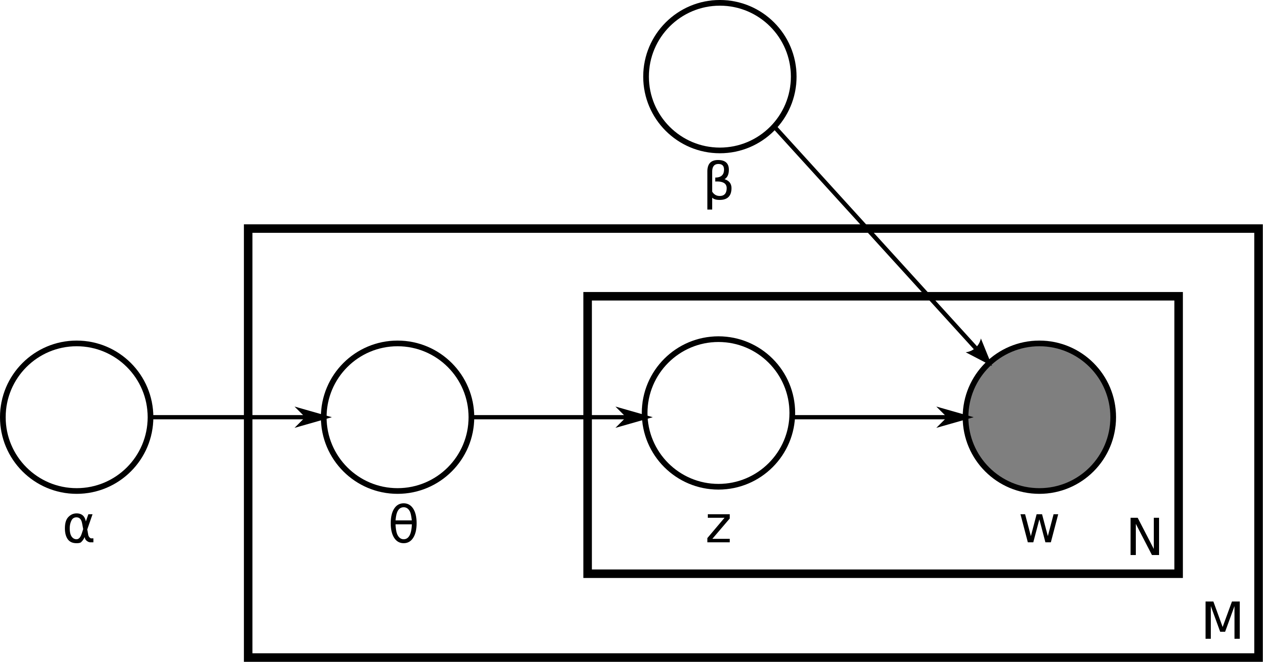
Approche non supervisée
LDA (Latent Dirichlet Allocation)
Utilisation du moteur Gensim
Notes:
Approche probabiliste

Slide 13
évaluation
Métriques :
Recall (weighted)
Remplissage
Cibles touchées
Tags touchés
Vitesse d’inférence
Taille du modèle

Slide 14
Selection des prédictions
Par défaut, les modèles ne retournent que les prédictions dont la probabilité est supérieure à 0.5 (méthode predict)
Stratégies de filtrage (predict_proba):
Selection des 5 prédictions présentant les probabilités les plus élevées (_5)
Priorisation des prédictions présentes dans le document (_select)
Notes:
Fonction d’optimisation

Slide 15
Tableau recapitulatif des performances

Slide 16
Exemples de Prédictions
Title raw: Turn off grammar correction in a contenteditable div in FireFox
Body tokens: ['div', 'text', 'firefox', 'kind', 'grammar', 'correction', 'text', 'marking', 'turn', 'turn', 'marking', 'firefox', 'jsfiddle', 'http', '//jsfiddle.net/26jkw/’]
Tags tokens: ['javascript', 'html', 'firefox', 'text', 'contenteditable’]
Supervised tags tokens: ['firefox', 'text', '.net', 'html', 'javascript']
Unsupervised tags tokens: ['object', 'time', 'file', 'function', 'database’]

Slide 17
Exemples de Prédictions
Title raw: How can I make my AES encryption identical between Java and Objective-C (iPhone)?
Body tokens: ['string', 'string', 'java', 'aes', 'issue', 'part', 'result', 'point', 'hence', 'decode', 'result', 'java', 'iphone', 'source', 'string', 'nonsense', 'know', 'key', 'code', 'encrypt', 'note', 'category', 'method', 'object', 'byte', 'data', 'encrypt', 'java', 'encryption', 'code', 'hex', 'output', 'code', 'java', 'output', 'see', 'everything', 'setting', 'work', 'ecb', 'cbc', 'side', 'effect', 'anyone', 'help', 'please', '....’]
Tags tokens: ['java', 'iphone', 'objective-c', 'encryption', 'aes’]
Supervised tags tokens: ['java', 'encryption', 'string', 'iphone', 'object']
Unsupervised tags tokens: ['time', 'class', 'object', 'database', 'file']

Slide 18
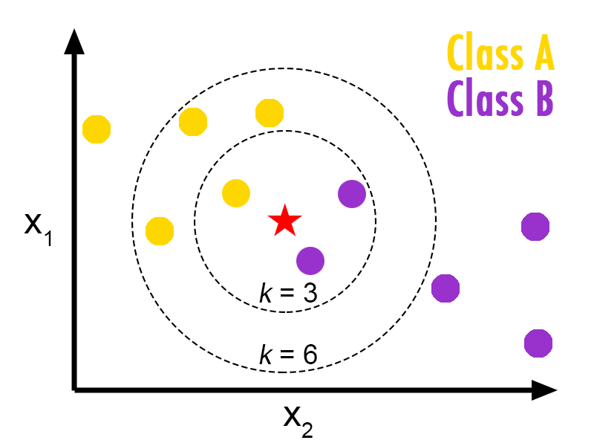
Algorithme retenu
KNN (K Nearest Neighbors)
n_neighbors : 25
leaf_size : 90
weights : ‘distance’

Slide 19
Mise en place de l’API
Heroku
Fast Api
Curl
curl
--header "Content-Type: application/json"
--data ‘{
"title":"Getting perforce CL using shell script",
"body":"Working on an assignment to have a duel play out amongst three players with varying accuracy and needs them to shoot in order. Aaron has an accuracy of 1/3, Bob has an accuracy of 1/2, and Charlie never misses. A duel s hould loop until one is left standing. Here is my code so far and it only ever causes the first two players to miss and Charlie wins even when the random number generator s hould constitute a hit."}’
--request POST https://stackoverflow-questions.herokuapp.com/predict

Slide 20
Conclusion
Intégration du LDA au feature engineering (réduction de dimensionalité)
Utilisation d’un neuronet
Extension du jeu de données
L’amélioration continue est possible
Algorithme plus avancé
Notes:
Amélioration continue : l’utilisateur live selectionne t-il les mots clés proposés ?
Dictionnaire à la main

Slide 21
échange & Questions
Merci de votre attention !

